Slide 1


Kiểm tra bài cũ
Em hãy nghe giai điệu của câu hát sau và cho biết đó là bài hát? tác giả?

Slide 2




Slide 3

Âm nhạc
Học hát : Chị Ong Nâu và em bé
Nhạc và lời: Tân Huyền

Slide 4
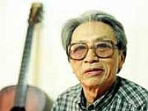
SƠ LƯỢC VỀ TÁC GIẢ, TÁC PHẨM
Sinh năm: 1931
Quê: Đức Thọ - Hà tĩnh
Tác phẩm: Khúc hát ru, Quê hương chúng tôi……
Bài hát: Chị Ong Nâu và em bé có giai điệu vui tươi
nhí nhảnh, kể về em bé và chị ong nâu rất siêng năng chăm chỉ
Nhạc sĩ: Tân Huyền

Slide 5
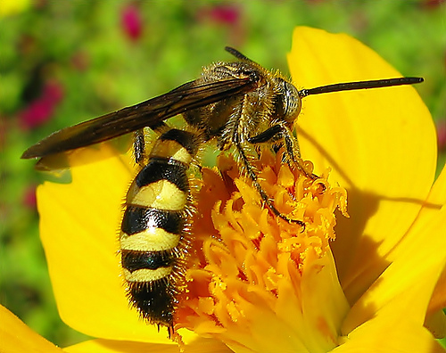
Khởi động giọng:
LA LA LA LA
LA LA LA LA

Slide 6
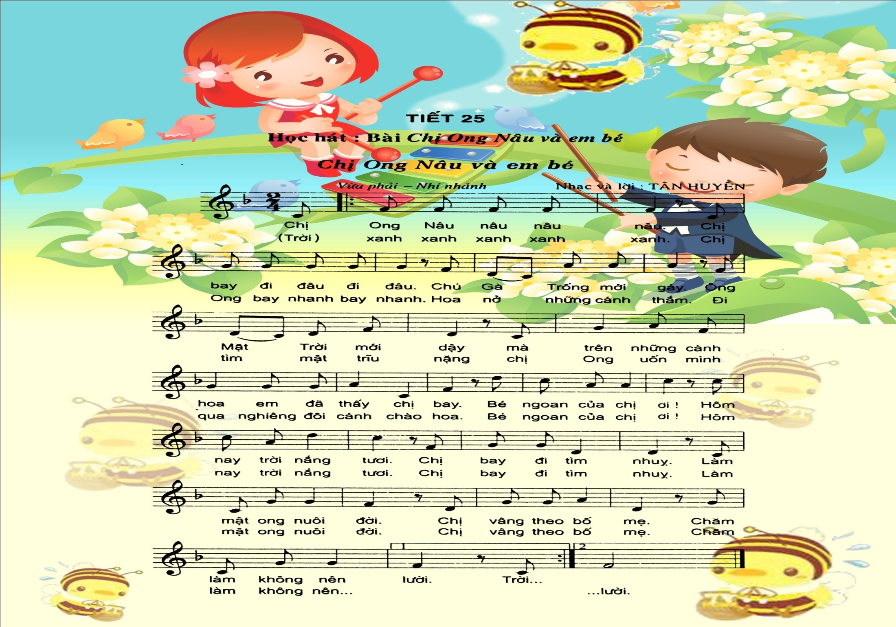
/
/
/
/
/
/

Slide 7

Hát kết hợp vỗ tay theo nhịp
Chị ong nâu nâu nâu nâu,chị bay đi đâu đi đâu
x x x x
Chú gà trống mới gáy ông mặt trời mới dậy
x x x x
Mà trên những cành hoa em đã thấy chị bay.
x x x x
Bé ngoan của chị ơi, hôm nay trời nắng tươi
x x x x
Chị bay đi tìm nhụy làm mật ong nuôi đời
x x x x
Chị vâng theo bố mẹ chăm làm không nên lười.
x x x x

Slide 8

Hát kết hợp gõ đệm theo phách
Chị ong nâu nâu nâu nâu,chị bay đi đâu đi đâu
x x x x x x
Chú gà trống mới gáy ông mặt trời mới dậy
x x x x x x
Mà trên những cành hoa em đã thấy chị bay.
x x x x x x
Bé ngoan của chị ơi hôm nay trời nắng tươi
x x x x x x
Chị bay đi tìm nhụy làm mật ong nuôi đời
x x x x x
Chị vâng theo bố mẹ chăm làm không nên lười.
x x x x x x

Slide 9
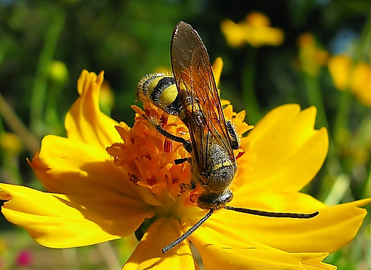
Hát kết hợp vận động theo nhạc

Slide 10
Trò chơi: Nhà thông thái
Em hãy điền từ còn thiếu trong câu hát sau:
Chị ong ………….nâu nâu, chị bay đi đâu đi đâu. Chú ………….mới gáy, ông …………..
mới dậy. Mà trên những …………….. em đã thấy chị bay. Bé ngoan của …………… hôm nay trời nắng tươi. Chị bay đi ……………..làm mật ong nuôi đời. Chị vâng theo bố mẹ ……………..không nên lười.
nâu nâu
gà trống
Mặt Trời
cành hoa
chị ơi
tìm nhụy
chăm làm

